Slide 1
PLANIFICACIÓN CLASES VIRTUALES SEMANA N°24 FECHA : 25-09-2020 Ámbito Interacción y Comprensión del Entorno. Núcleo: Pensamiento Matemático. NT 1
Colegio Jean Piaget
Mi escuela, un lugar para aprender y crecer en un ambiente seguro y saludable

Slide 2
ASIGNATURA /CURSO | Pensamiento Matemático/ Pre Kínder Retroalimentación
NOMBRE DEL PROFESOR/A | Carla Muñoz Saldaña
EDUCADORA DIFERENCIAL | Judith Figueroa Correa.
OBJETIVO DE APRENDIZAJE PRIORIZACIÓN NIVEL 1 | OA: 2. Experimentar con diversos objetos estableciendo relaciones al clasificar por dos o tres atributos a la vez (forma, color, tamaño, función, masa, materialidad, entre otros) y seriar por altura, ancho, longitud o capacidad para contener. .
INDICADORES DE EVALUACIÓN PARA OA | Agrupa elementos por tres atributos que tienen en común, como forma, color, tamaño usando material concreto y pictóricos
CONTENIDO /HABILIDADES | Agrupar objetos/ Clasificar
OBJETIVO DE LA CLASE | Experimentar con diversos objetos, estableciendo relaciones al clasificar por dos atributos a la vez (forma, color, )
EVALUACIÓN | A través Ticket de salida

Slide 3
ACTIVIDAD(ES) Y RECURSOS PEDAGÓGICOS | Se motiva a los estudiantes a ubicarse en un lugar cómodo y limpio para realizar la actividad. Motivación: Actividades: Recomendaciones Desafío Matemático. Realizan guía, relacionados con el contenido . Recursos: • Guía en forma digital (ppt) • Video • Lápiz • Goma
EVALUACIÓN FORMATIVA | Se evaluará a través del ticket de salida Evaluación Formativa Monitoreo a partir de participación en clases virtuales.
ESTE MÓDULO DEBE SER ENVIADO AL SIGUIENTE CORREO ELECTRÓNICO | Correo electrónico: carla.munoz@colegio-jeanpiaget.cl WhatsApp profesor 972188895

Slide 4
Acuerdos de la clase
PUNTUALIDAD.
SILENCIAR MICROFONO
MANTENER EL MATERIAL QUE SE SOLICITA
ATENCIÓN Y RESPETO A QUIEN HABLA
LEVANTAR LA MANO, PARA OPINAR
PARTICIPA ACTIVAMENTE

Slide 5
OBJETIVO DE LA CLASE
Experimentar con diversos objetos, estableciendo relaciones al clasificar por tres atributos a la vez (forma, color, tamaño)

Slide 6
Escucha con atención las instrucción
de la actividad
Recordemos aprendizajes previos
Demuestra lo aprendido en la actividad
Escucha los objetivo del cuento.
Revisemos la Actividad , respondiendo el ticket de salida

Slide 7
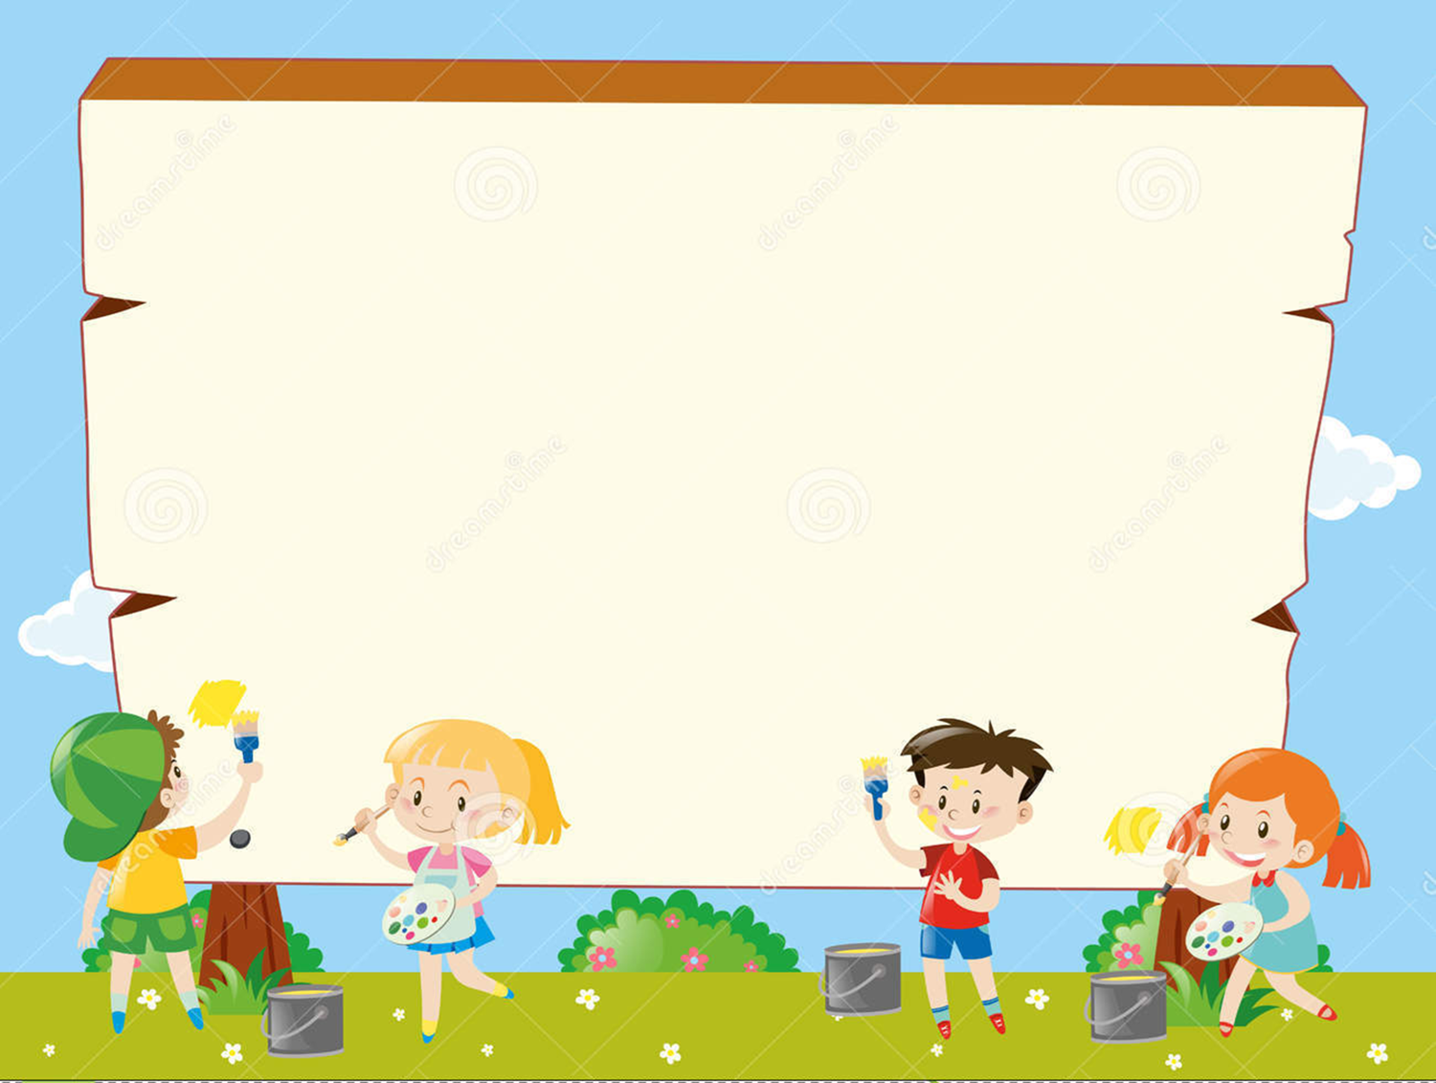
Inicio Activación Conocimientos Previos
Activo Mis Aprendizajes
Recuerdan ¿ Qué hemos Aprendido en Matemáticas?
¿ Qué número hemos visto?
¿Qué es Contar?
¿Cómo lo Hacemos?
¿Qué es Clasificar?

Slide 8
TE INVITO A JUGAR
https://la.ixl.com/math/preescolar/clasificar-y-ordenar-por-color

Slide 9
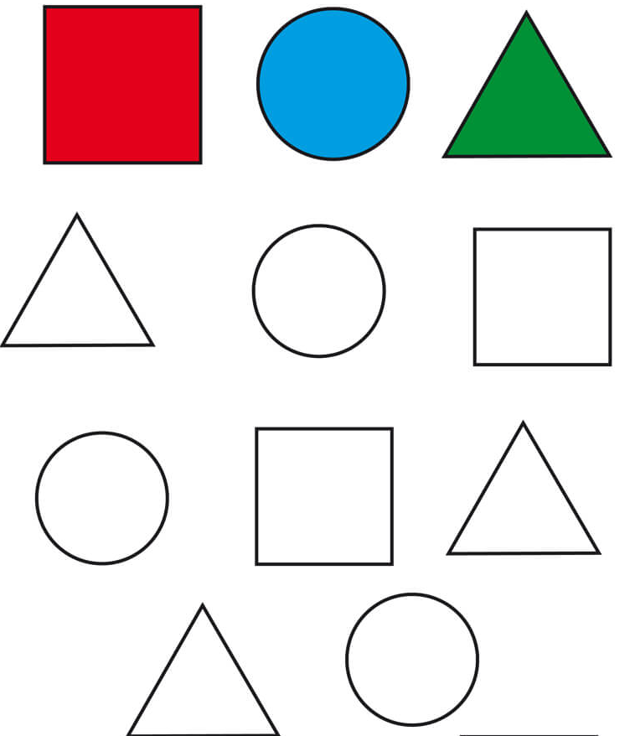
Guía de Trabajo
Nombre_________________________________________ Pk
Observa y pinta De acuerdo a Color y Forma.

Slide 10
ALERTA
ALERTA
ALERTA
Vamos a clasificar : Busca elementos de tu casa , y realiza un ejercicio de clasificación.

Slide 11
TICKET DE SALIDA SEMANA 26
1.-Observa Las Hojas y pinta según corresponda
2.- Encierra en un Circulo solo los juguetes.

Slide 12
Enviar fotografía de este ticket de salida a: Educadora Carla Muñoz Saldaña
Correo:carla.munoz@colegio-jeanpiaget.cl
Celular: 972188895

